Slide 1

Flutter之我见
王炜圣

Slide 2

1、移动技术的发展史
2、Flutter出现
3、Flutter局限性
4、我的第一个Flutter App
5、Flutter和原生混编
6、总结

Slide 3
移动技术发展
1、原生阶段
2、H5阶段
3、React Native阶段
4、Flutter阶段

Slide 4
1、原生阶段
使用原生语言（Android使用Java或Kotlin，iOS使用Objective-C 或 Swift ）开发应用，称之为原生阶段。
Notes:
该阶段实现统一功能需要在Android和iOS两端开发，开发和维护成本较高，同时紧急问题的修复和添加新功能都需要到相应平台发版，尤其是iOS审核的周期非常长，在国内虽然有动态化方案，但如果上架Google Play很有可能审核不通过或者下架，iOS也有动态化，但苹果官方基本审核不通过，所以原生的动态化更新受政策影响很大。
从开发者的角度出发，是否有一种方案可以开发一套代码在多个平台运行且可以动态化更新，无需在走平台的审核。基于这个需求H5兴起，也就是我们所说的Hybird阶段。

Slide 5
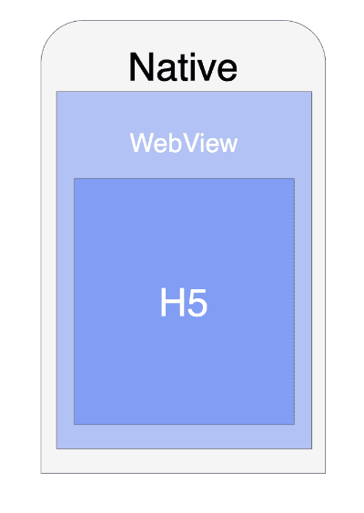
2、H5阶段
通过原生的WebView容器加载H5网页进行渲染，通过JavaScript Bridge调用一部分系统能力，同步更新服务器上的H5网页也实现了动态更新，俗称混合应用
Notes:
当时大量的公司使用此方案进行开发，最出名的就是Facebook，早期的Facebook在H5上投入了大量的精力，一次开发、快速迭代这是使用H5技术巨大的优势。
然而一切看似美好，但很快发现，H5方案存在致命的缺陷-用户体验极差。
Facebook基于强大的H5技术积累开发出了伟大的RN框架

Slide 6
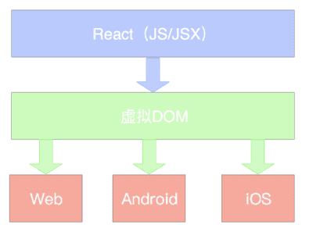
3、React Native阶段
React Native简称RN，是FaceBook在2015年开源，基于 JavaScript，具备动态配置能力跨平台开发框架。
Notes:
RN继承了H5的优点，同时解决了性能体验上的问题，2015年RN一经发布，就在技术圈引起了巨大的反响，在当时看来RN是一个非常完美的跨平台解决方案，很快大量开发者涌入。
随着时间的流逝，发现RN和原生桥接的成本非常高，在复杂场景下会出现严重的性能问题，比如早期的ListView滑动卡顿问题。
还有一个很大的问题就是RN依赖于 Facebook 的维护，而每次iOS和Android系统版本更新，很大程度上会受到影响。

Slide 7
4、Flutter阶段
千呼万唤始出来，主角Flutter终于登场了，Flutter是谷歌的移动UI框架，可以快速在iOS和Android上构建高质量的原生用户界面。

Slide 8
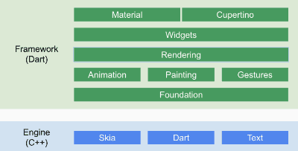
2、Flutter出现
Flutter吸收了前面的经验，它既没有使用WebView，也没有使用原生控件进行绘制，而是自己实现了一套高性能渲染引擎来绘制UI，这个引擎就是大名鼎鼎的Skia。

Slide 9
2、Flutter出现
Skia是一个2D绘图引擎库，Chrome和Android都是采用Skia作为引擎。 Flutter完美的解决了跨平台代码复用和性能问题，大家都在感叹：似乎UI迎来了终极解决方案。

Slide 10
Flutter优势
1、性能强大、流畅
2、灵活、组件库易维护、UI外观保真度和一致性高
Notes:
对比weex和react native，Flutter直接在两个平台上重写了各自的UIKit，对接到平台底层，减少UI层的多层转换，UI性能可以比肩原生。
由于UI渲染不依赖原生控件，也就不需要根据不同平台的控件单独维护一套组件库，所以代码容易维护。组件库是同一套代码、同一个渲染引擎，所以在不同平台，组件显示外观可以做到高保真和高一致性；另外，由于不依赖原生控件，也就不会受原生布局系统的限制，这样布局系统会非常灵活。

Slide 11
3、Flutter局限性
1、假装跨平台，躲不开原生代码
2、UI平台一致性
3、不支持动态更新
Notes:
1、这是最大的问题，跨平台框架说白了就是UI跨平台，最后还是在原生平台运行，本来两个平台就有天壤之别，一套代码就想吃掉iOS和Android在实际应用之中其实根本就不现实。
2、由于Flutter使用自己的引擎进行UI渲染，而不是用原生控件渲染，导致控件显示效果和原生不是完全一样，虽然肉眼看起来基本一样，但还是有一些细微的差别，尤其当Android和iOS系统升级导致原生控件效果发生变化时，Flutter开发的App并不会进行相应的变化，如果您的App需要原生控件保持完全一致，Flutter可能并不适合您。

Slide 12

4、我的第一个Flutter App
1、appBar
2、body

Slide 13
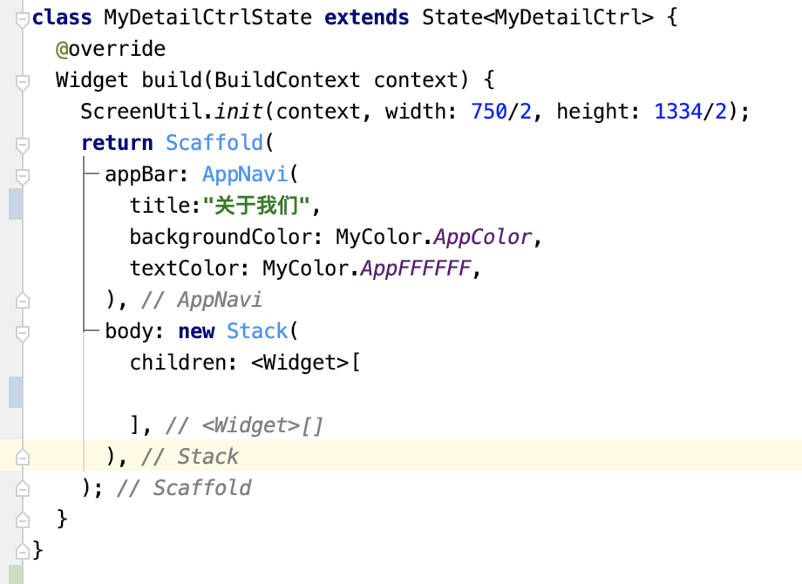

Slide 14
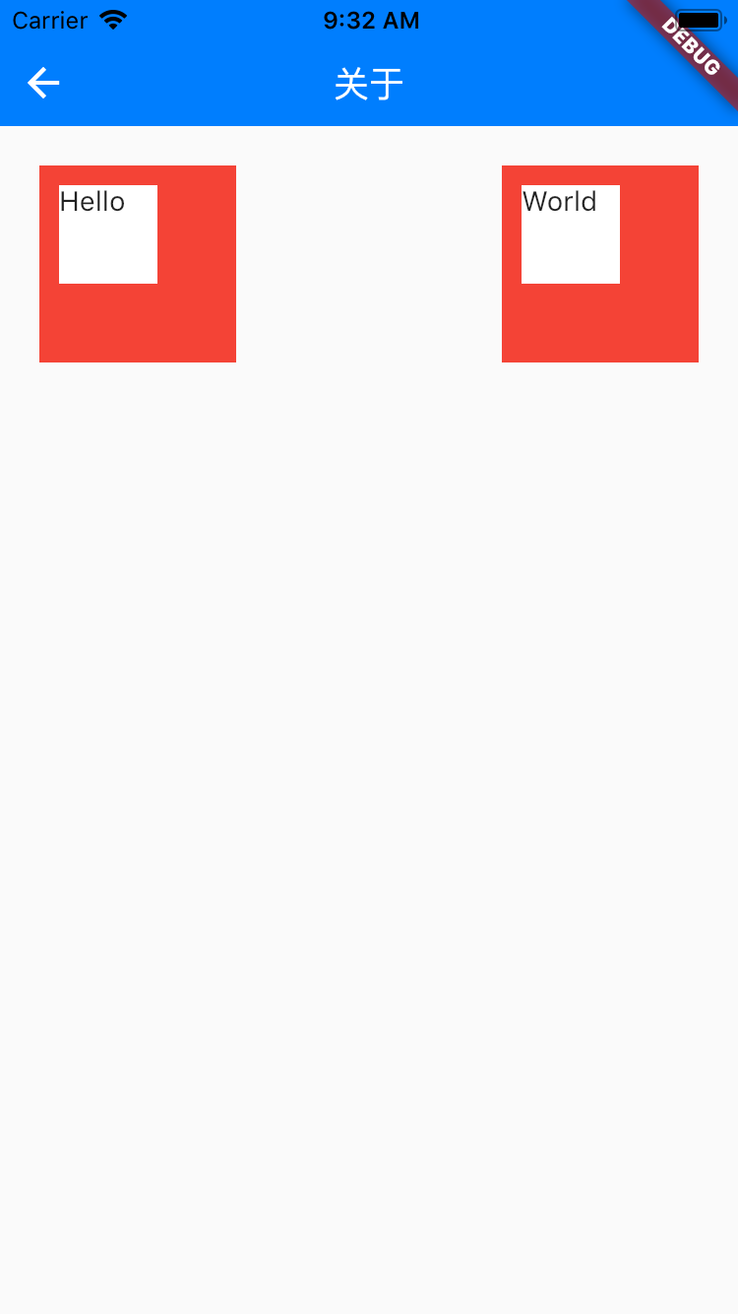
简单功能代码实现

Slide 15
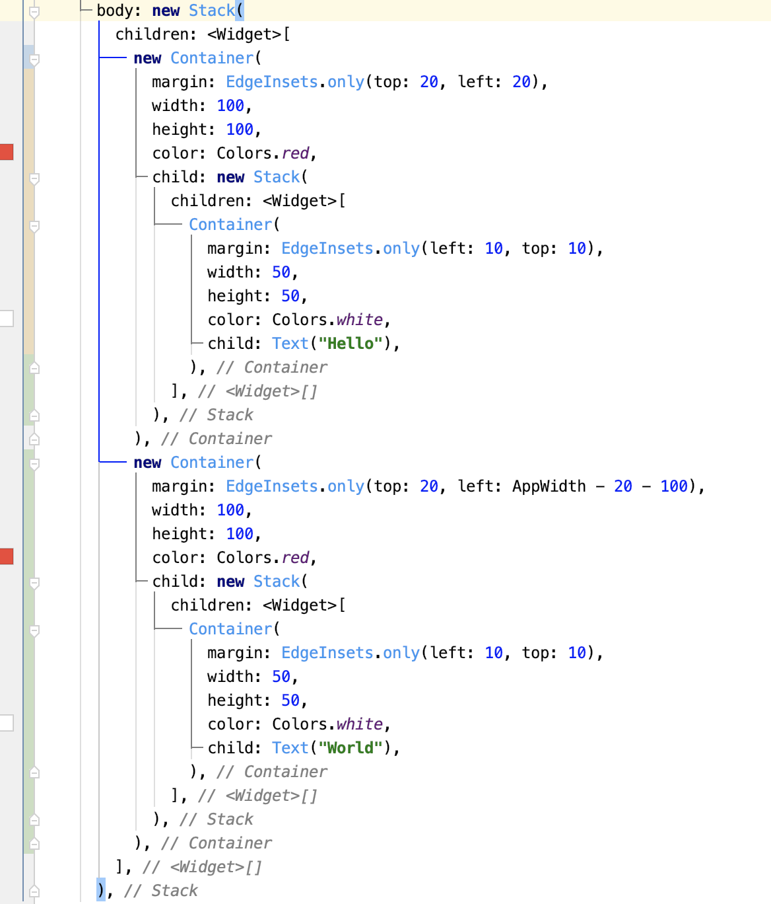

Slide 16
5、Flutter和原生混编
1、原生跳转Flutter工程
2、原生跳转Flutter工程指定页面
3、原生跳转Flutter工程指定页面发送数据
4、Flutter跳转原生指定页面并发送数据

Slide 17
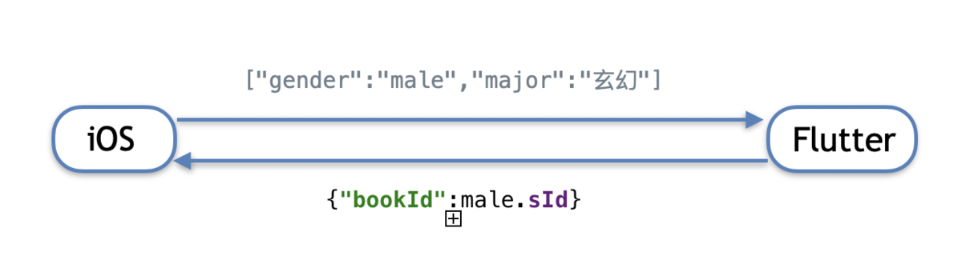
5、Flutter和原生混编
混编传值格式

Slide 18


Slide 19
6、总结
既然Flutter已经如此优秀了，那是不是以后使用Flutter就可以了呢?答案是否定的，未来很长一段时间应该是原生、H5、React Native、Flutter共存时代。
Notes:
原生开发是无法完全避开的，一些硬件（比如蓝牙、传感器等）功能、音视频和ARVR等相关功能必须使用原生开发，有人说我开发蓝牙功能没用写原生代码啊，直接引入即可，你没有写，那是因为有人为你封装好了第三方插件。
H5虽然有一些缺陷，但依然有其使用的场景，比如京东、天猫App中的营销活动都是是H5实现的。
RN可以使用原生控件渲染，因此，如果您需要使用原生控件而又想跨平台，React Native是不错的选择。

